Slide 1
Kemoterápiás kezelések in silico optimalizálása genetikus algoritmussal
Dömény Martin Ferenc
Konzulens:
Dr. Drexler Dániel András

Slide 2
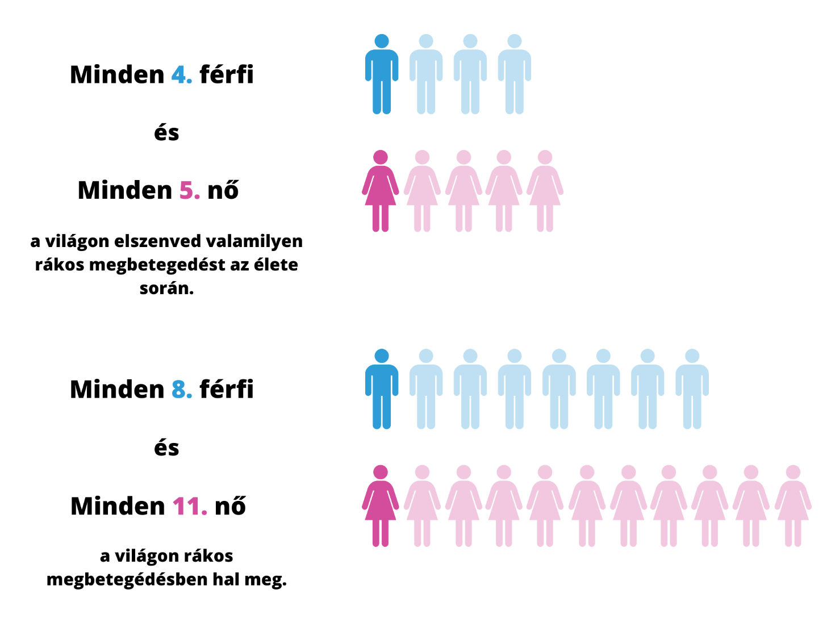
Bevezetés
A klinikailag alkalmazott terápiák átlagra vannak tervezve.
Nem veszik figyelembe a páciensek egyedi paramétereit.
Magas dózisokat adagolnak.
Nő a rezisztencia kialakulásának az esélye.
WHO: Global cancer statistics 2020: GLOBOCAN estimates of incidence and mortality worldwide for 36 cancers in 185 countries
1/10
Notes:
Az orvostudományban elért jelentős fejlődések ellenére a rákot még ma is a halállal azonosítja a társadalom. A WHO 2020-as becslései alapján a világon *reading*. Ennek fő oka a jelenleg alkalmazott klinikai eljárások hibájában rejlik. Ezek a terápiák ugyanis *reading*

Slide 3
Kutatásunk célja
Egyénre és kisebb csoportokra tervezett terápia.
Figyelembe véve a páciensek egyedi paramétereit.
Kisebb dózisok alkalmazása.
Kisebb a rezisztencia kialakulásának az esélye.
Kevesebb mellékhatás.
FELADATOM: a korábban megalkotott genetikus algoritmus továbbfejleszére, hasonló pácienshalmazok kialakítása tumordinamika alapján és terápia generálása hasonló páciensekre.
2/10
Notes:
A mi kutatásunk erre kíván megoldást nyújtani. A kutatásunk célja *reading*

Slide 4
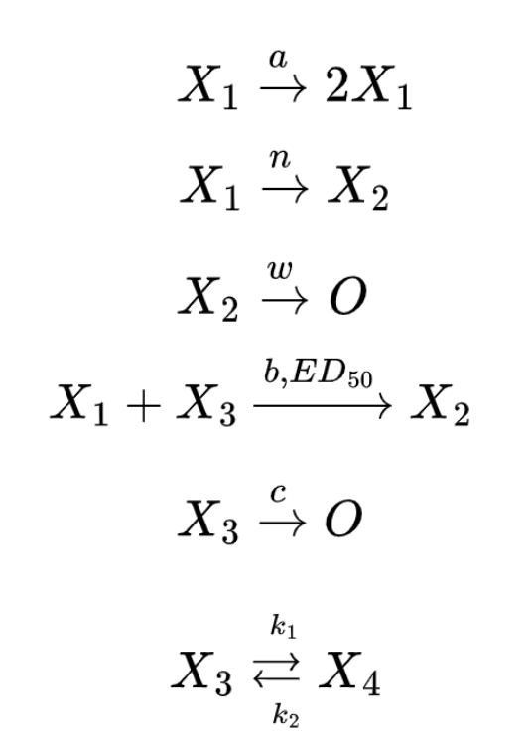
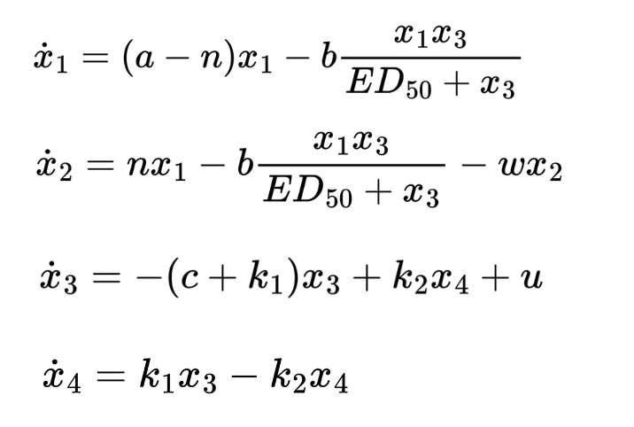
Matematikai modell
[1]
A rendszer bemenete:
u
A rendszer kimenete:
y = x₁ + x₂
[1] D. A. Drexler, T. Ferenci, A. Füredi, G. Szakács, and L. Kovács. Experimental data-driven tumor modeling for chemotherapy. IFAC-PapersOnLine, 53(2) :16245–16250, 2020. 21st IFAC World Congress.
3/10
Notes:
Ahhoz hogy bármilyen optimalizálás megvalósítható legyen, szükség van egy matematikai modellre. A kutatás során használt modell egy négy állapotváltozós diff egyenlet rendszer, amely képes leírni a tumor térfogat változását a beadott dózis függvényében.
Az első egyenlet az élő tumor térfogat dinamikája
a második a halott tumor térfogat dunamikája
a 3. a gyógyszer dinamikája a vérben
a negyedik a gyógyszer dinamikája a szövetekben.
áramlás

Slide 5
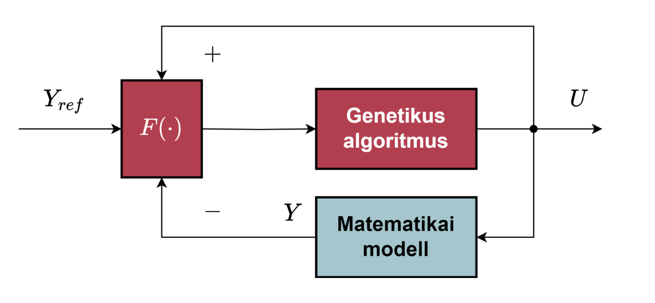
Genetikus algoritmus
[2]
[2] M. F. Dömény, M. Puskás, L. Kovács, and D. A. Drexler. Population-based chemotherapy optimization using genetic algorithm. In 2023 IEEE 21st International Symposium on Intelligent Systems and Informatics (SISY), 2023.
4/10
Notes:
Korábbi munkám során megalkottam a genetikus algoritmust, amely képes hasonló páciensekre optimális terápiát generálni. Ez az algoritmus egy virtuális populáció egyedeit tekinti a lehetséges megoldásoknak, és ezekből különböző természeti jelenségeken alapuló operátorok segítségével kitenyészti az optimális megoldást. Az algoritmus célja az volt hogy csökkentsük a páciensek tumortérfogatát és a beadott dózisokat is minimalizáljuk. Ezen a blokkdiagrammon látható, hogy hogyan építettem genetikus algoritmust a matematikai modell köré: A rendszer bemenete a referencia tumor térfogat, amely alá igyekszik az algoritmus csökkenteni a páciens tumortérfogatát, a rendszer kimenete pedig a generált kezelés.

Slide 6
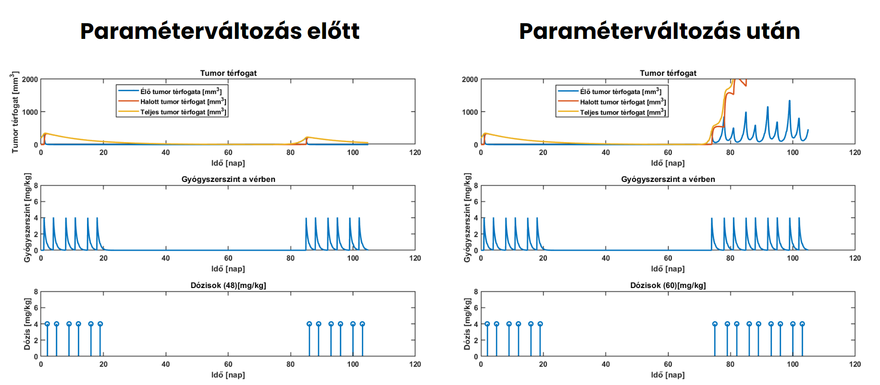
Paraméterváltozás implementációja
[3] M. F. Dömény, M. Puskás, L. Kovács, M. Thi Thoa, D. A. Drexler, Detecting critical supervision intervals during in silico chemotherapy treatments, 11th IEEE International Conference on Computational Cybernetics and Cyber-Medical Systems (ICCC 2024), Megjelenés alatt.
5/10
Notes:
Ebben a félévben célom volt, hogy implementáljam a páciensek paraméter változását, ugyanis a korábbi munkáim során a paramétereket konstansnak tekintettem, vizsont ez a valóságban nem mindig van így.A klinikai kísérletekből kiderül, hogy ha egy páciens tumortérfogata lecsökken nagyon picire, megváltozhatnak a paraméterei, ami sokkal agresszívabb relapszushoz, tumor térfogat növekedéshez vezet. Az ábrákon az látható, hogy ugyan azon kezelést alkalmazva ugyan azon páciensre, paraméterváltoizás nélküli esetben sikeresen le tudjuk vinni a tumort megfelelően kis méretre, és amennyiben kiújul a tumor, ugyan az a kezelés még hatékony lesz rá. Paraméter vltozás után viszont, a kezdeti tumortérfogat csökkenés után sokkal agresszívabban jön vissza a tumor, és ezt már ugyan az a kezelés nem tudja leküzdeni.

Slide 7
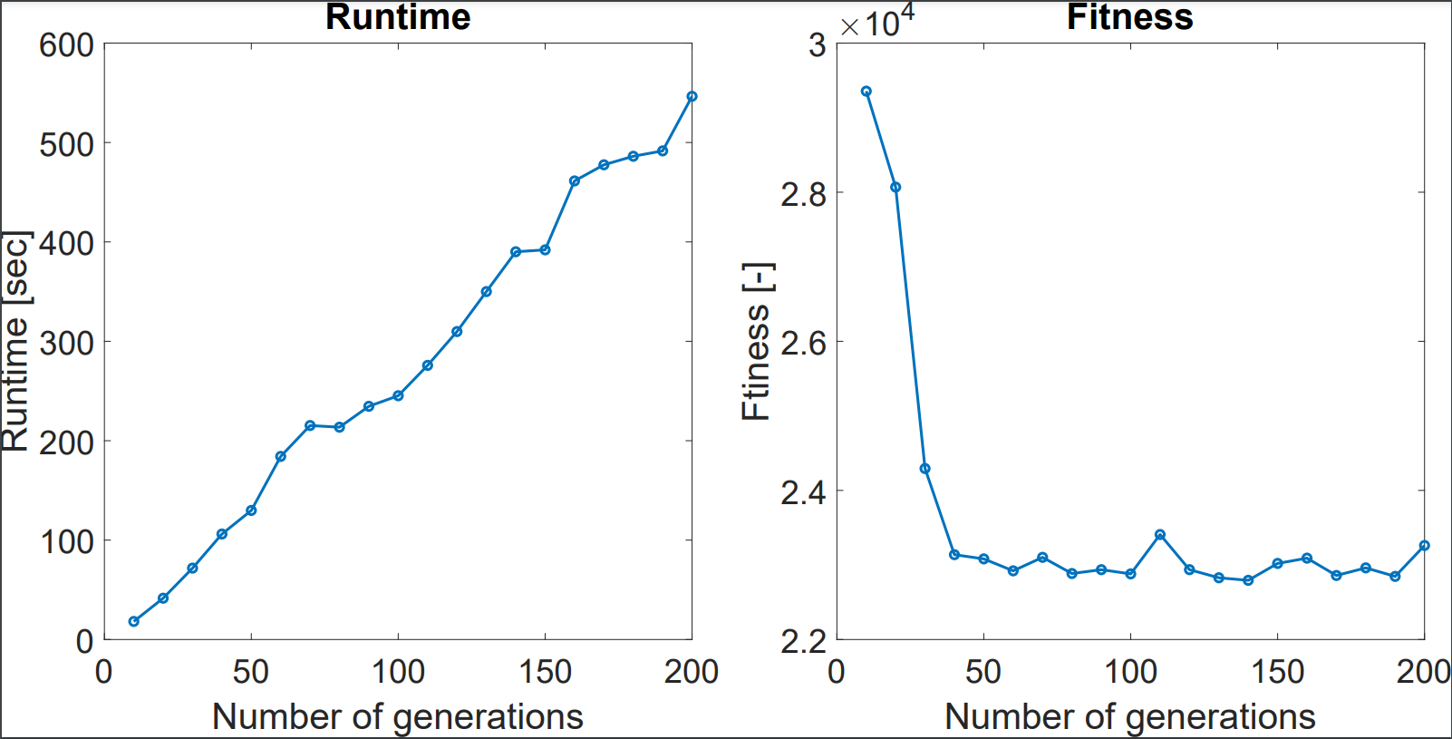
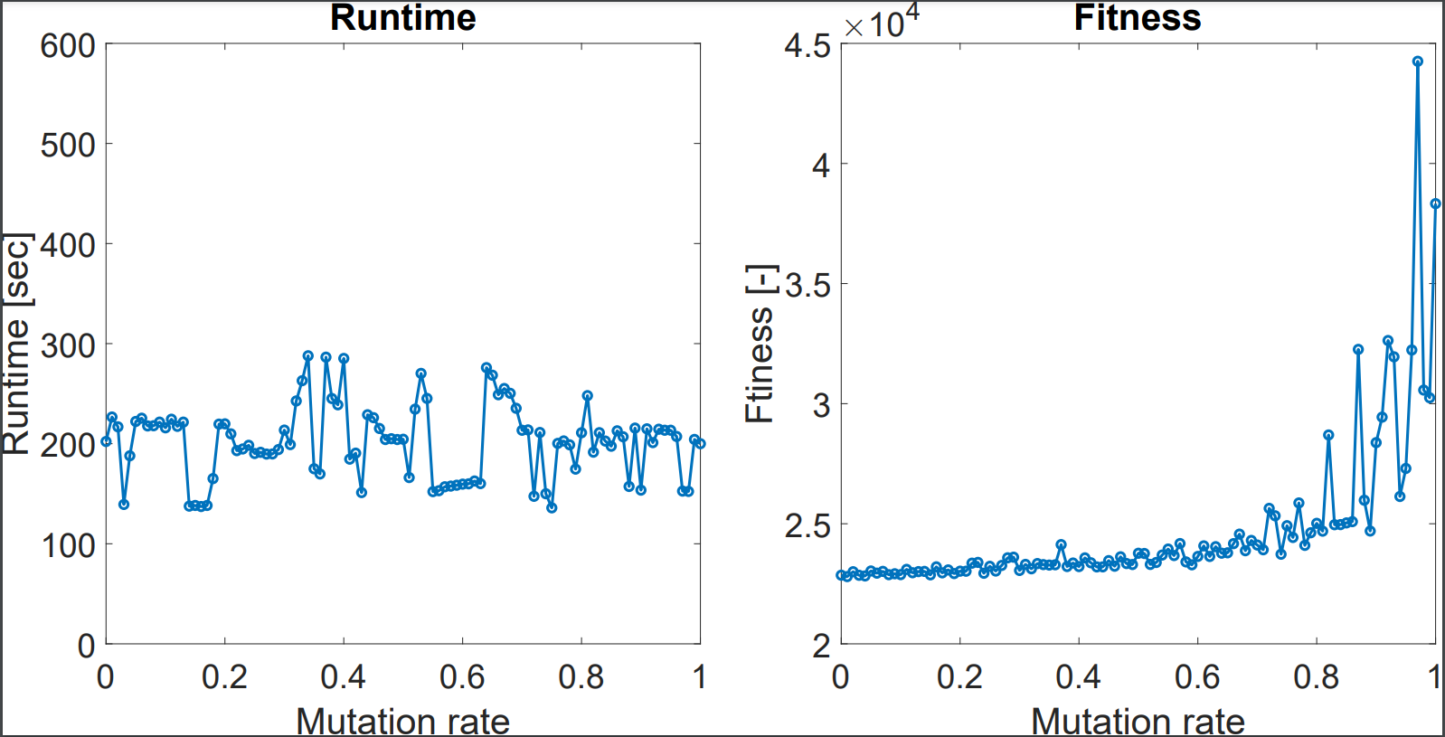
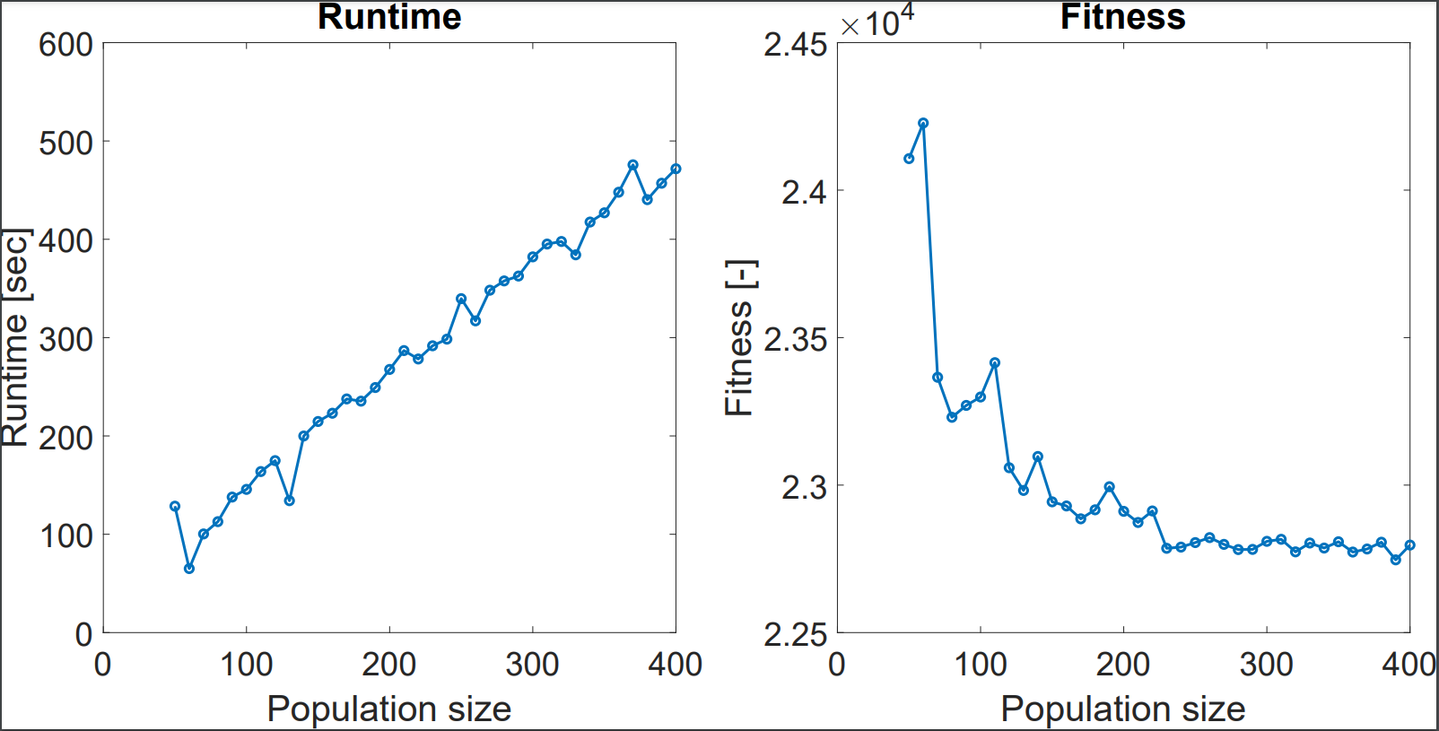
Hiperparaméterek hangolása
Futási idő
Fitness
Futási idő
Futási idő
Futási idő [mp]
Futási idő [mp]
Futási idő [mp]
Generáció szám
Generáció szám
Mutációs ráta
Mutációs ráta
Populáció méret
Populáció méret
[4] B. Gergics, M. Puskás, L. Kisbenedek, M. F. Dömény, L. Kovács, and D. A. Drexler, Chemotherapy optimization and patient model parameter estimation based on noisy measurements, Acta Polytechnica Hungarica, 2024.
6/10
Notes:
Továbbá célul tűztem ki, hogy megvizsgálja, hogy az algoritmus hiperparaméterei hogyan befolyásolják az algoritmus futását. Ezeken az ábrákon ábrázoltam a különböző hiperparaméterek megváltozásának hatásait. Az első ábra tartalmazza a futási idő és a fitness változást a generáció szám változtatásával….
A második ábra tartalmazza a futási idő és a fitness függvények értékét mutációs ráta változtatásával.
A harmadik pedig a populáció méret hatása a futási időre és a fitness-re.

Slide 8
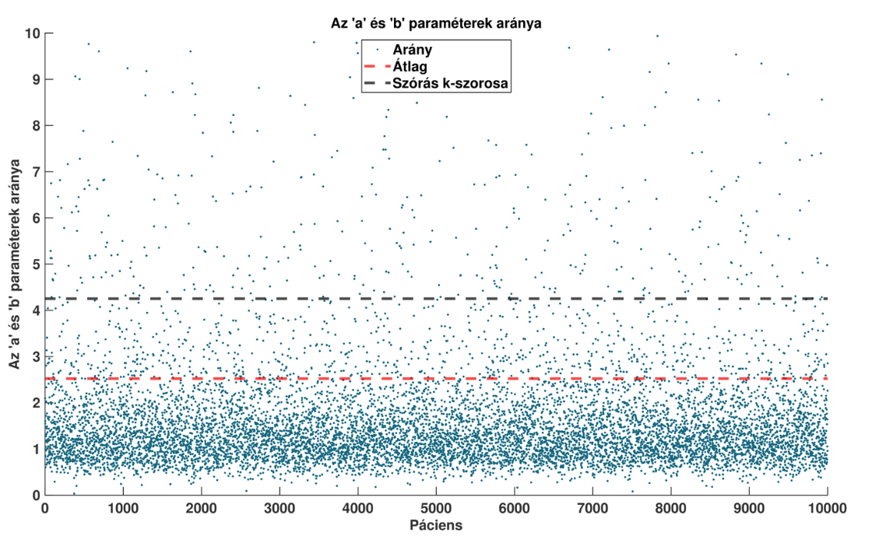
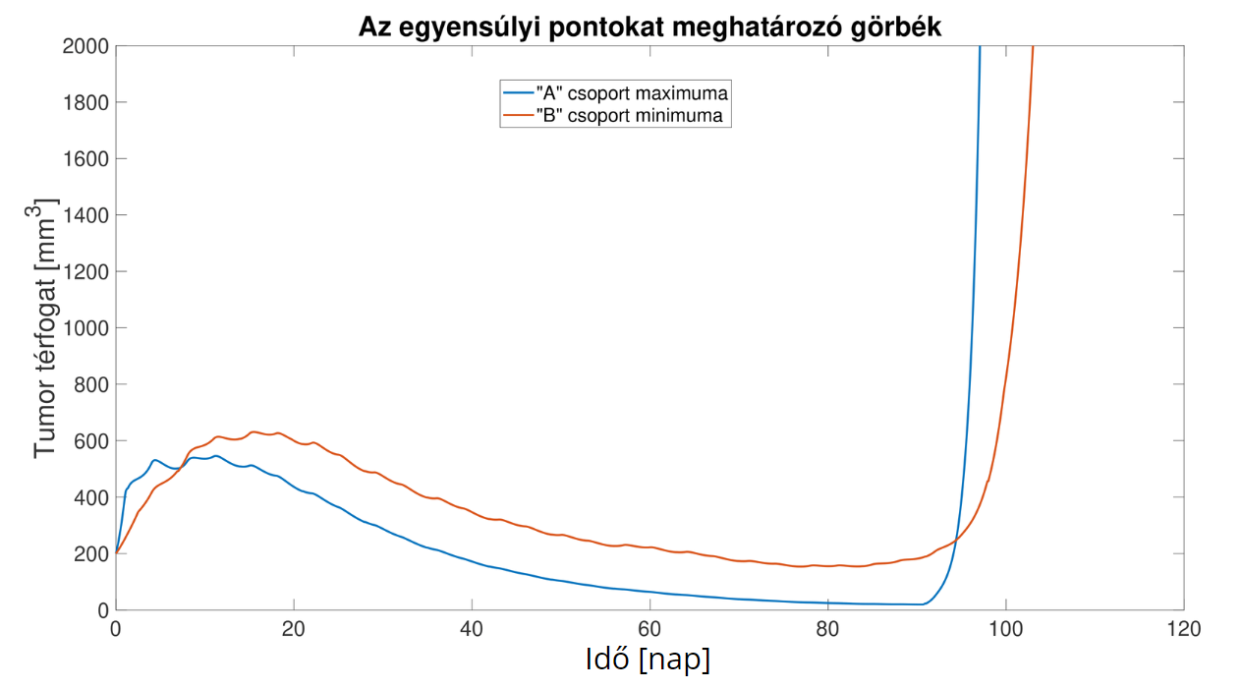
Egyensúlyi pontok meghatározása
[3] M. F. Dömény, M. Puskás, L. Kovács, M. Thi Thoa, D. A. Drexler, Detecting critical supervision intervals during in silico chemotherapy treatments, 11th IEEE International Conference on Computational Cybernetics and Cyber-Medical Systems (ICCC 2024), Megjelenés alatt.
7/10
Notes:
A kutatás hosszútávú célja egy mesterséges hasnyálmirigyhez hasonló eszköz, amely képes folyamatosan monitorozni a páciens tumorhoz köthető paramétereit és akár a kórházon kívül, a páciens otthonában is adagolni a gyógyszert, orvosi beavatkozás nélkül.
Viszont a mai technológia ezt még nem teszi lehetővé. Amit ma megtehetünk, hogy néhány páciensből, amelyeknek ismerjük a paramétereit, és le tudjuk szimulálni a tumor dinamikáját, csoportokat alkotunk, amikre tudunk közös terápiát generálni. Amikor egy páciens ellátogat az orvoshoz, ő mondjuk életkor, kórtörténet, és egyéb fiziológiai tényezők alapján besorolja egy csoportba. Mivel az orvos a valóságban nem ismeri a paramétereket csak a fiziológia alpján csoportosít, két eset állhat fenn:
..., hogy hibásan soroltuk be már az elején a pácienst, és nem hat rá a terápia. Ilyenkor át kell rakni a megfelelő csoportba, hogy meggyógyulhasson. Hogy alapból jó helyen volt, de a kezelés alatt megváltoztak a paraméterei. Ilyenkor szintén átkerül egy másik csoportba.
rendelkezésemre állt 54 egér paramétere -> hogy növeljük a minták számát, előszőr generáltunk 10000 véletlenszerű paraméterekkel rendelkező pácienst normál eloszlással. Ezt követően megvizsgáltam a páciensek "a" és "b" paramétereinek az arányát. Ezt ábrázoltam a bal oldali ábrán. Ezt követően két csoportra bontottam a pácienseket több különböző ponton.
A csoportok legjobban és legrosszabbul reagáló egyedei alapján meghatároztam egyensúlyi pontokat, amely segítségével felállítottam négy különböző időintervallumot a páciensek szétválasztására, amik a fő eredményét adták a kutatásnak.

Slide 9
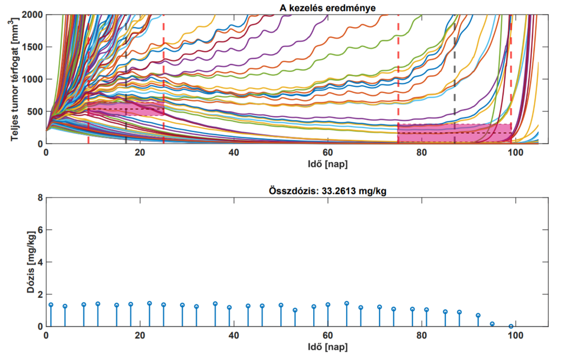
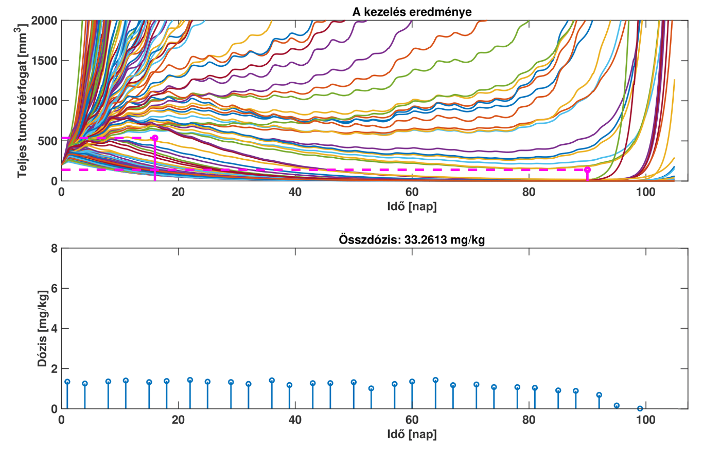
Kritikus intervallumok
[3] M. F. Dömény, M. Puskás, L. Kovács, M. Thi Thoa, D. A. Drexler, Detecting critical supervision intervals during in silico chemotherapy treatments, 11th IEEE International Conference on Computational Cybernetics and Cyber-Medical Systems (ICCC 2024), Megjelenés alatt.
8/10
Notes:
. Az első módszer az említett egyensúlyi pontok metszéspontjainak az átlagát vizsgálta, amelyet a fekete szaggatott vonallal jelöltem a bal oldali ábrán. Amennyiben ezeken a napokon vizsgáljuk meg, hogy jó csoportba helyeztük e a pácienseket, elég lenne egy-egy napot tölteni a pácienseknek a kórházban, a kezelés elején és végén. Amennyiben ezekhez a pontokhoz hozzávesszük az egyensúlyi pontok szórásánát, egy nagyobb intervallumot kapunk, amelyen sokkla több pácienset tudunk időben kiszűrni, viszont több időt kéne a pácienseknek a kórházban tölteni. A jobb oldali ábrán a másik két módszert ábrázoltam, amelyen az egyensúlyi pontok mediánját jelölik a magenta tüskék. Amennyiben ezeket a napokat nézzük a szétválasztás napjának, pár egyedet itt is át tudunk csoportosítani, kevés kórházban töltött idő mellett. Az utolsó módszer ezeket a magenta tüskéket veszi intervallumok kezdeti és végpontjainak. A kezelés eleján kb a18.napig folyamatos megfigyelés alatt kellene tartani a pácienseket, hogy megnézzük hat e rájuk a terápia. A két tüske közt hazamehetnek, majd a 90. nap körül újra megfigyelés alá kell őket helyezni, hogy detektáljuk a megváltozott paramétereket.

Slide 10
Eredmények
Módszer | Áthelyezett páciens [db] | Intervallum hossza [nap]
Átlagok metszéspontját vizsgálva | 4 | 2
Az átlag és a szórás által adott intervallumokat vizsgálva | 7 | 40
Mediánok metszéspontját vizsgálva | 4 | 2
Mediánokat, mint intervallum határokat vizsgálva | 16 | 31
[3] M. F. Dömény, M. Puskás, L. Kovács, M. Thi Thoa, D. A. Drexler, Detecting critical supervision intervals during in silico chemotherapy treatments, 11th IEEE International Conference on Computational Cybernetics and Cyber-Medical Systems (ICCC 2024), Megjelenés alatt.
9/10
Notes:
A módszereket a rendelkezésemre álló 54 egér paraméterein teszteltem.

Slide 11
Konklúzió
M. F. Dömény, M. Puskás, L. Kovács, and D. A. Drexler. Population-based chemotherapy optimization using genetic algorithm. In 2023 IEEE 21st International Symposium on Intelligent Systems and Informatics (SISY 2023).
B. Gergics, M. Puskás, L. Kisbenedek, M. F. Dömény, L. Kovács, and D. A. Drexler, Chemotherapy optimization and patient model parameter estimation based on noisy measurements, Acta Polytechnica Hungarica, 2024.
M. F. Dömény, M. Puskás, L. Kovács, M. Thi Thoa, D. A. Drexler, Detecting critical supervision intervals during in silico chemotherapy treatments, 11th IEEE International Conference on Computational Cybernetics and Cyber-Medical Systems (ICCC 2024), Megjelenés alatt.
Implementáltam a paraméterek változását.
Megvizsgáltam az algoritmus hiperparamétereinek változtatásának hatását az algoritmus működésére.
Generáltam virtuális pácienseket, amelyekből meghatároztam egyensúlyi pontokat.
Az egyensúlyi pontokból megkaptam, hogy melyik napon érdemes ellenőrizni a terápia hatását.
A kapott ellenőrzési intervallumokat valódi egerekből származó paramétereken teszteltem.
D. A. Drexler, M.F. Dömény, T. Ferenci, B. Gergics, L. Kisbenedek, M. Puskás, T. D. Szűcs, L. Kovács, “Cyber-medical systems in chemotherapy treatment optimization,” Springer, 2024, Megjelenés alatt
Dömény Martin Ferenc. Kemoterápiás kezelések in silico optimalizálása genetikus algoritmussal II. TDK dolgozat, ÓE-NIK, 2023/24/1
1 folyóiratcikk
1 TDK I. hely
1 könyvfejezet
10/10

Slide 12
Köszönöm a figyelmet!

